Slide 1



微信智慧油站
平台与业务简介
Notes:
更多模板下载地址：http://www.pptvzaixian.com/shop/view28111.html（复制链接到浏览器打开）

Slide 2
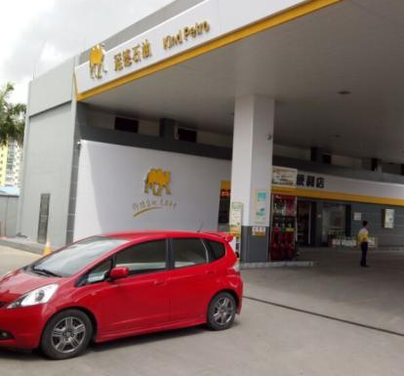
油站的运营核心要点
单位时间的车流量
平均每辆车加30L油
30分钟服务100辆车的油站
营业额就是只能服务50辆车的油站
2倍

Slide 3
一场与时间的竞赛

Slide 4
加一次油，10分钟的时间
进站
加油
排队
买单
发票
5分钟
2分钟
排队等候买单
打发票
3分钟
1分钟
加油的过程
刷卡或微信支付

Slide 5
加一次油，10分钟的时间
进站
加油
排队
买单
发票
占用了大多非核心业务的时间
5分钟
2分钟
排队等候买单
打发票
3分钟
1分钟
加油的过程
刷卡或微信支付

Slide 6
结合创新技术，结合微信支付
我们希望，一次加油，从10分钟变成5分钟
进站
加油
排队
买单
发票
5分钟
2分钟
缩短到1分钟以内
排队等候买单
打发票
3分钟
1分钟
加油的过程
刷卡或微信支付

Slide 7
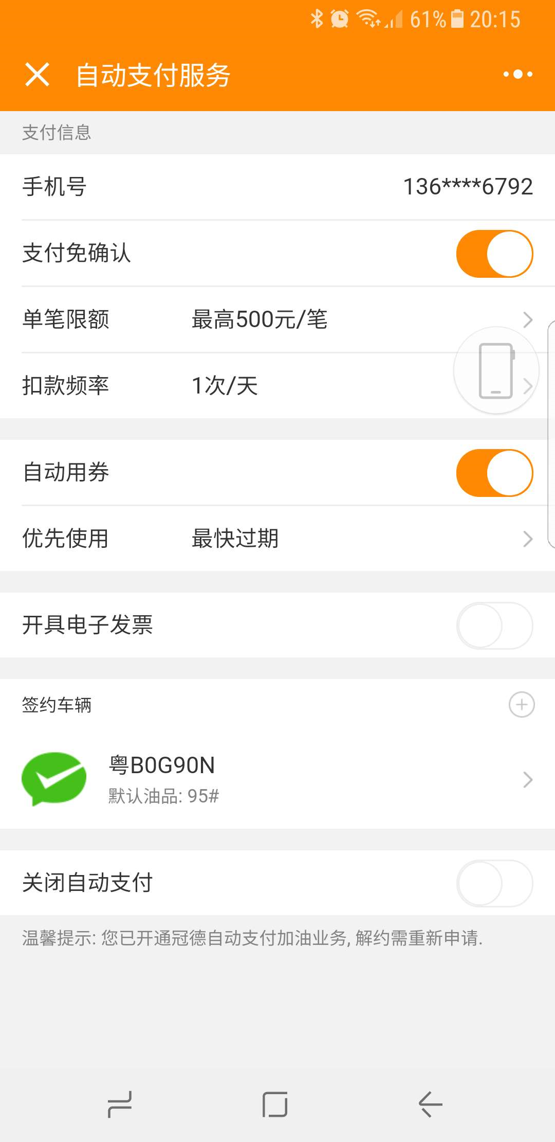
关键思路：车、人、钱包绑定
结合微信支付
从识别钱包，转变为识别人
从识别车，自然识别人

Slide 8
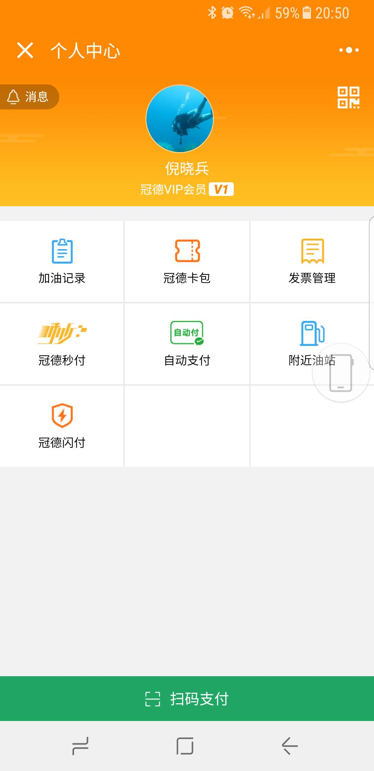
关键载体：微信公众号 & 小程序
小程序的二维码
广泛的用户习惯，极低的获客成本

Slide 9
关键业务：车牌识别
摄像头素材，车牌识别截图

Slide 10
关键通道：微信免密支付
微信支付的支持

Slide 11
关键机具：智慧油机 & 智慧手持终端
油机的截图
打通电子发票
K-Pos的图片

Slide 12

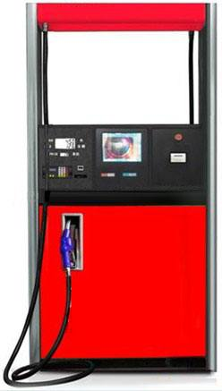
我们希望的场景
进站1分钟
加油3分钟
离开1分钟

Slide 13
我们已经做到了
油站现场的图片
柜台无人排队的图片

Slide 14
业务延展
从加油人转变为用户，具备可持续运营的基础
基础业务
用户业务
增值业务
大数据应用
基础平台建设
基础平台建设
用户
基础平台建设
数据分析
建立用户的概念
将加油人转变为用户
用户与加油解耦
建设可用运营的体系基础
通过大数据应用
指导经营决策
成本分析
地理位置分析
……
加油人
生态应用
建设基础的业务平台
实现加油结算
构建自身的移动应用
跟进移动应用的趋势
油品促销
便利店创新
异业联盟
广告

Slide 15
深度黏住客户
一个简单的手段
促销+ 互动

Slide 16

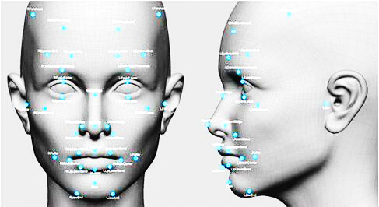
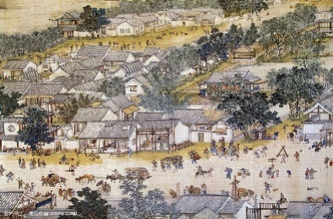

无人值守便利店
人脸识别，识别人，识别钱包
自助商品扫码，自动计价，扫完即走
不开脑洞
已经在筹划实现中
自动绑定微信支付，自动扣费

Slide 17
异业合作
油站，是一个线下的入口
保险
饭店
精品
维修
金融
……
基于数据分析应用的精准推送

Slide 18

大数据
是了解客户最有效的途径
是经营决策最可靠的依据
是一座永远取之不尽的“财富金矿”

Slide 19
我们成型的技术体系
技术与业务框架图

Slide 20




微信智慧油站：智慧平台、微信支付、大数据模型
构建智慧加油平台
车牌识别、智能油机，人车绑定的智慧加油平台，实现最大的单位时间车流量
构建无人值守便利店
通过人脸识别，微信支付，构建无人值守便利店
构建生态联盟体系
利用油站作为线下入口的红利，构建先下入口，打造生态体系
大数据分析
通过大数据分析，指导经营，降低成本，提升经营效率

Slide 21

谢谢
Notes:
更多模板下载地址：http://www.pptvzaixian.com/shop/view28111.html（复制链接到浏览器打开）

